Slide 1
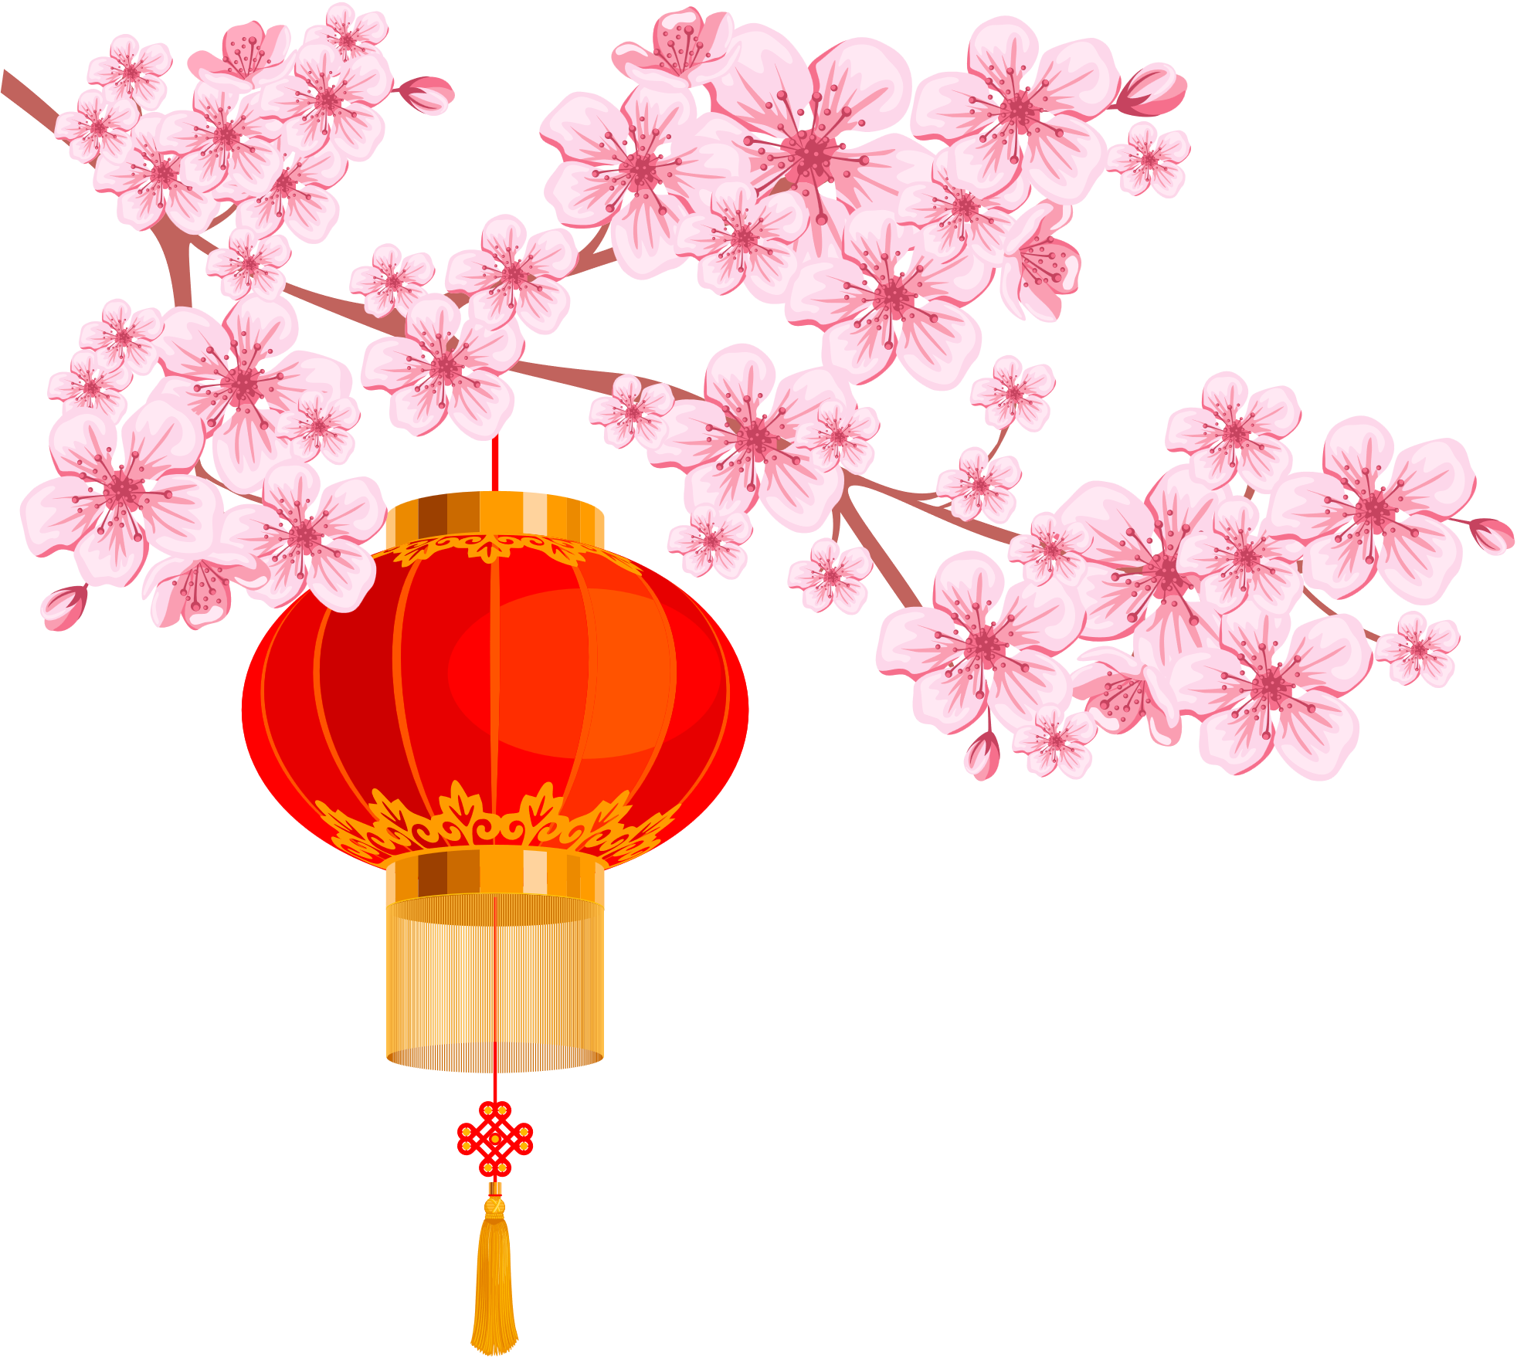

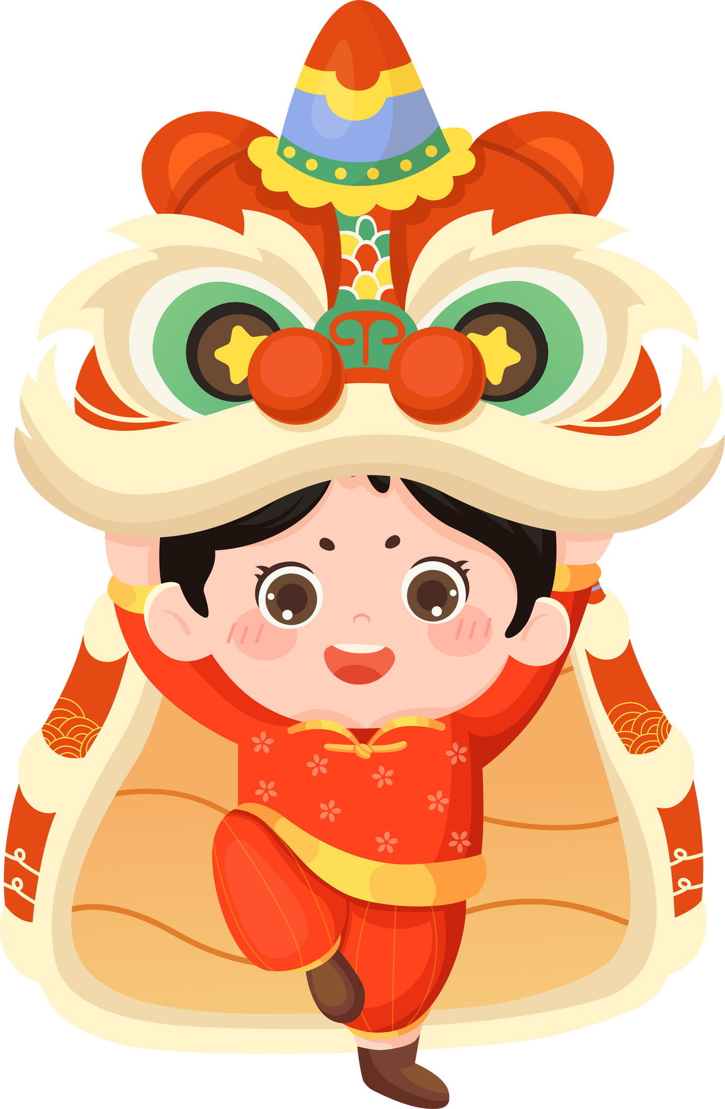
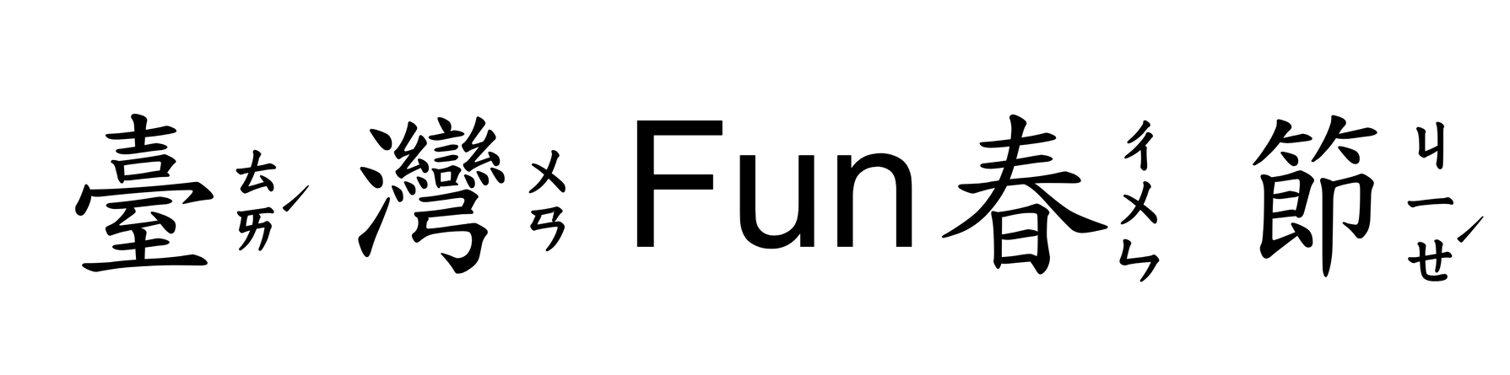


Slide 2
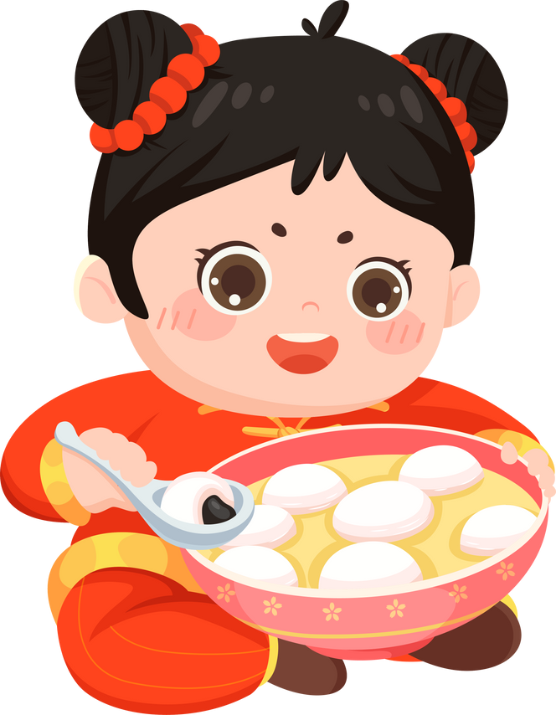
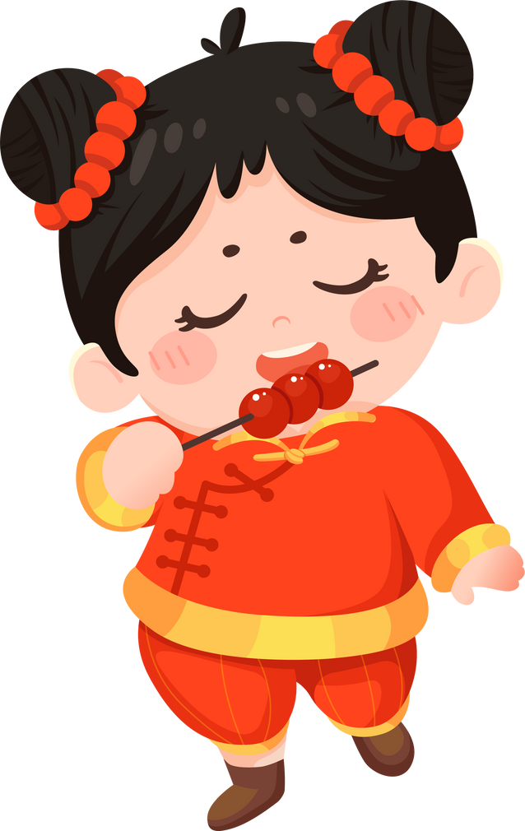
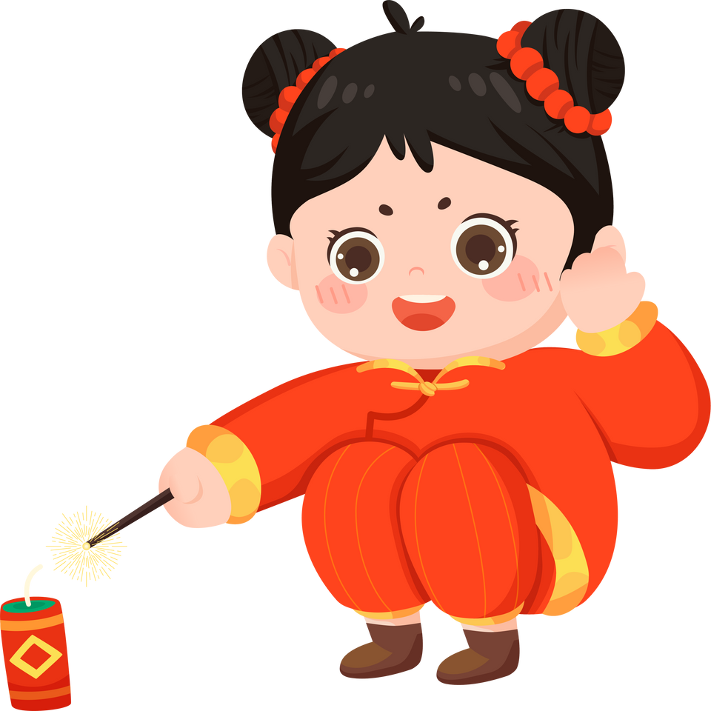
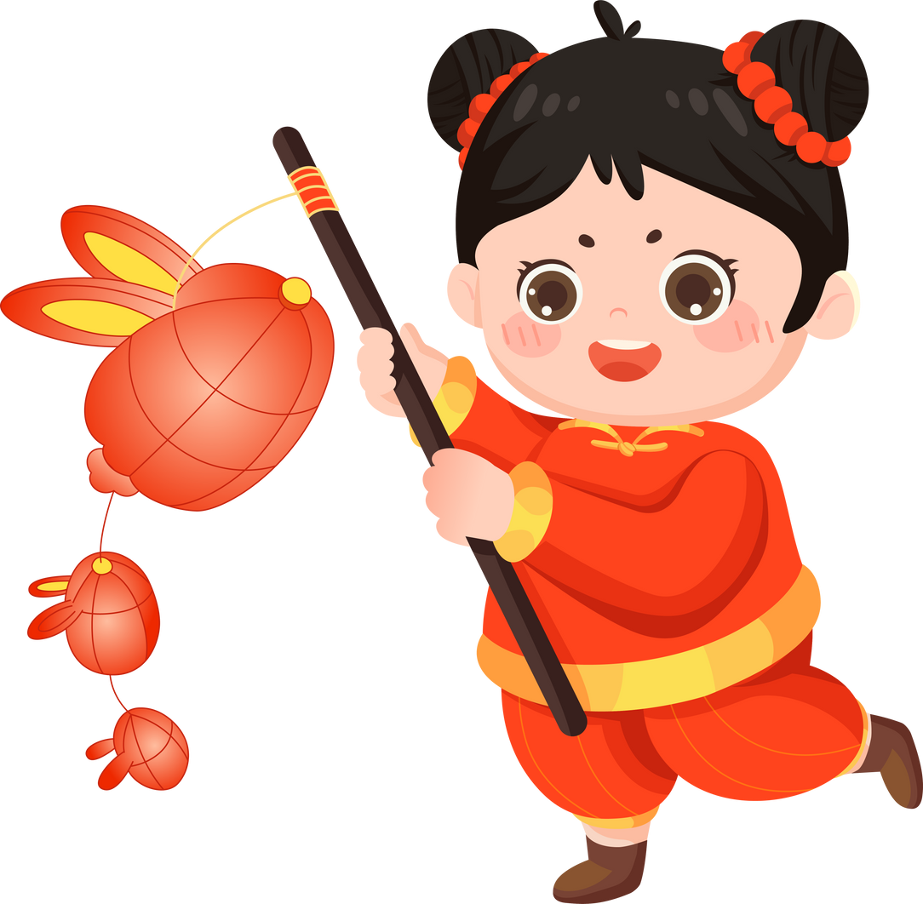
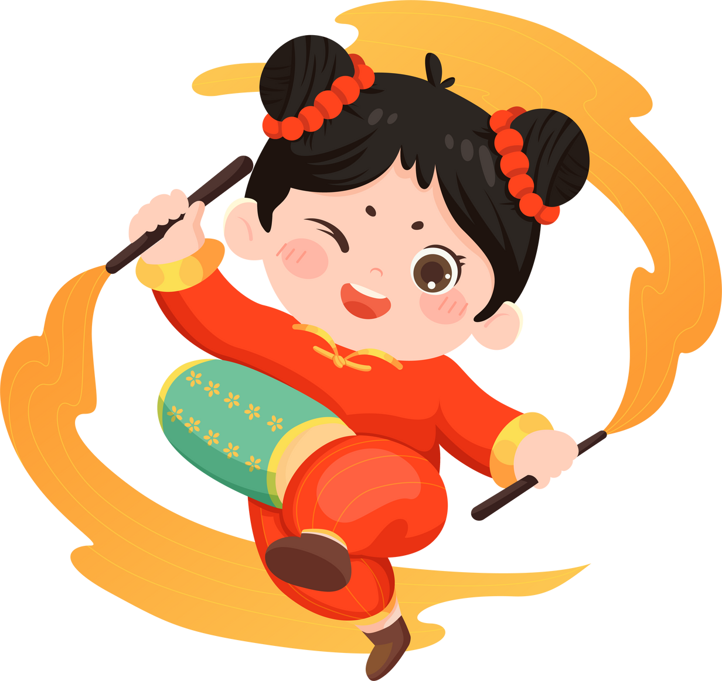
Happy Lunar New Year

Slide 3

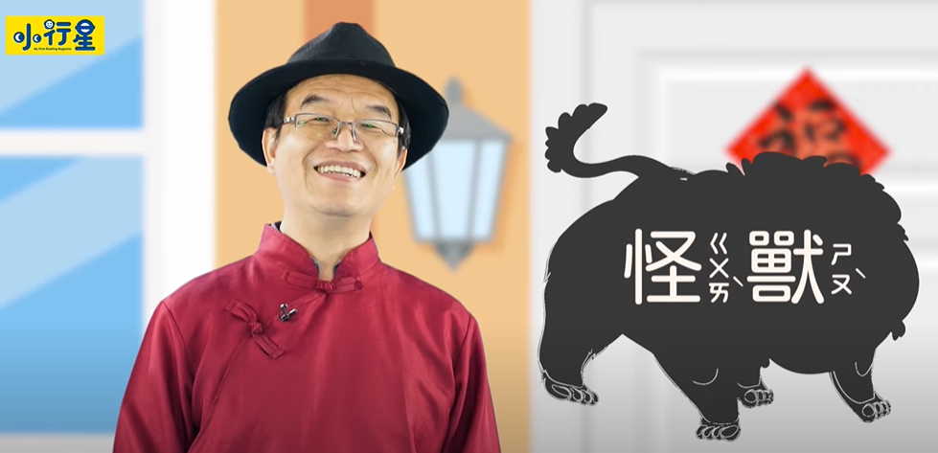

年獸的故事
過年貼春聯、放鞭炮，嚇得年獸快快跑（3:34）

Slide 4
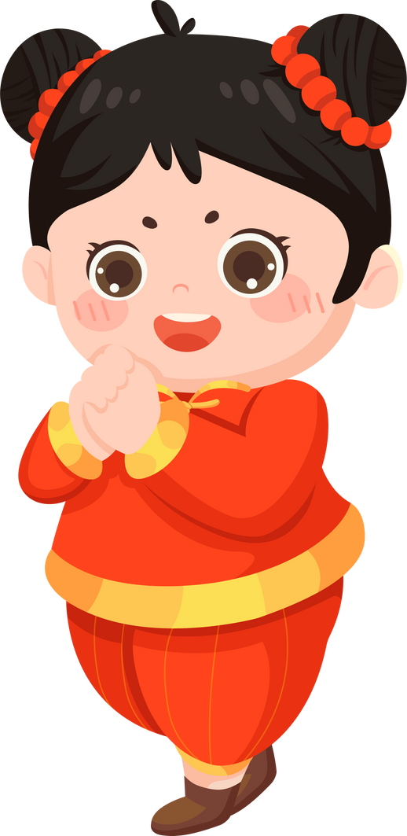
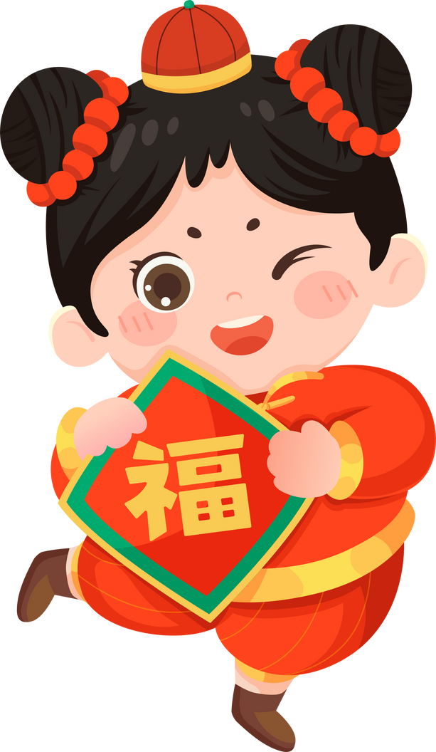
THINK
1.看完影片，想想看，過年的時候
為什麼要放炮、貼紅春聯呢？

Slide 5
春節的由來
  春節，又稱農曆新年，是華人社會最重要的傳統節日之一。 它源自於上古時期的歲末祭祀活動，並與農業社會的曆法和豐收祈願密切相關。
  隨著時代變遷，春節的習俗和慶祝方式日益豐富，融合了祭祀、祈福、團圓、除舊布新等多重意義，成為聯繫情感、維繫文化的重要節慶。

Slide 6
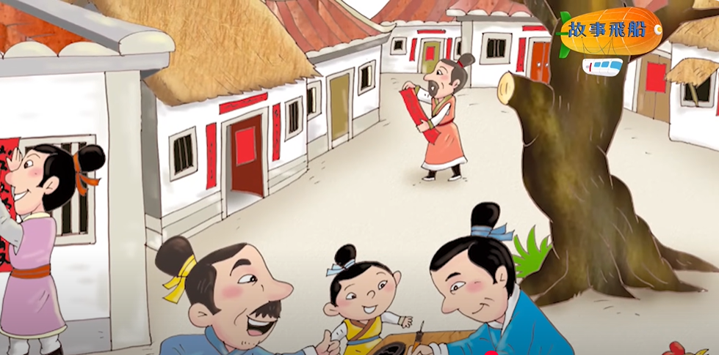
春節習俗
「過年」節日故事｜春節習俗還有哪些呢(7:11)

Slide 7
春節的由來
  春節，又稱農曆新年，是華人社會最重要的傳統節日之一。 它源自於上古時期的歲末祭祀活動，並與農業社會的曆法和豐收祈願密切相關。
  隨著時代變遷，春節的習俗和慶祝方式日益豐富，融合了祭祀、祈福、團圓、除舊布新等多重意義，成為聯繫情感、維繫文化的重要節慶。

Slide 8
春節的習俗
1.除夕前要大掃除。
2.要辦年貨。
3.吃年夜飯。
4.貼春聯、放鞭炮。
5.發紅包。

Slide 9
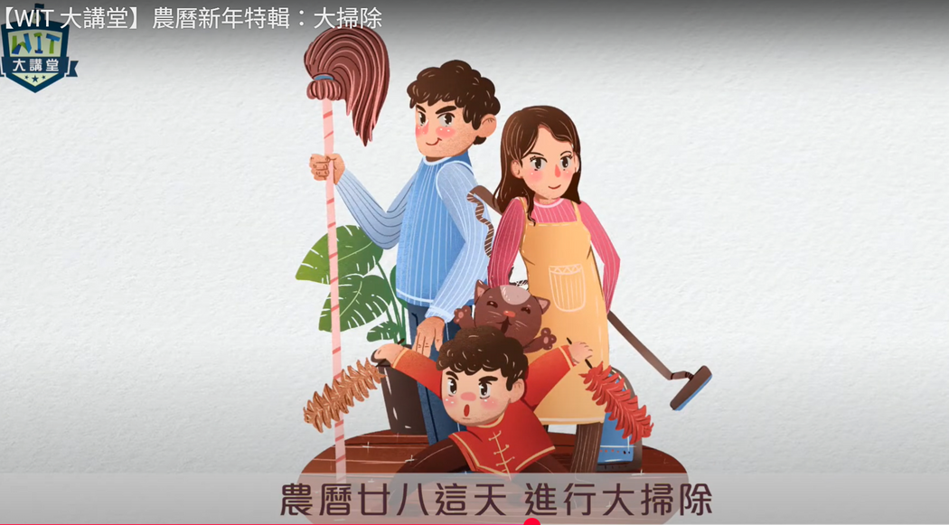
春節的習俗
Q1:猜猜看過年為什麼要大掃除?
農曆新年特輯：大掃除(1:55)

Slide 10
春節的習俗
Q2: 過年為什麼要辦年貨?
  古時交通不便，物資取得不易，民眾多會選在春節前夕齊聚採買，這便是「辦年貨」的由來。
  從肉類、禽類、海鮮到南北雜貨，各式食材與用品齊備，為新春佳節的團圓飯席與祭祀做足準備。
  這項傳統不僅僅是採購物品，更象徵著對新一年的期待與準備。

Slide 11
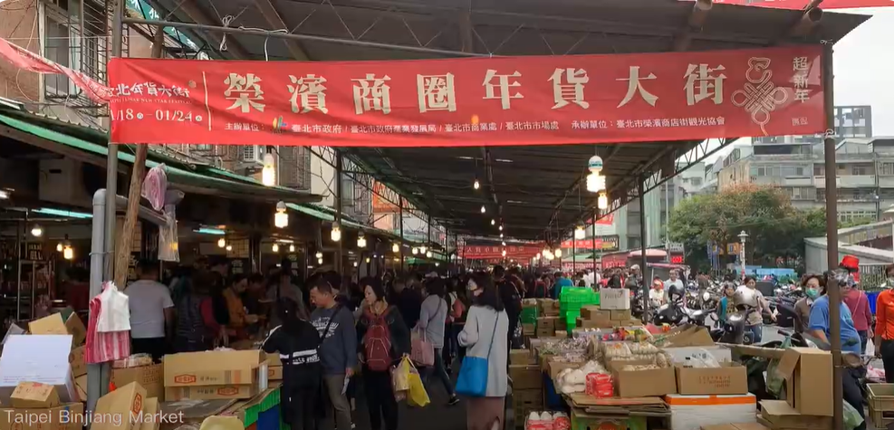
春節的習俗
辦年貨
辦年貨在濱江市場 CNY at Binjiang Market(0:47)

Slide 12
春節的習俗
Q3: 過年為什麼要吃年夜飯?
  除夕晚上的家宴俗稱年夜飯，也叫團圓飯。
  早在漢朝時代就有除夕吃團圓飯的習俗。以前由於生活水平較低，平時做不到飲食豐厚，只有到了過年時才能改善一下，因此年夜飯要盡可能豐富，一是為了解饞，二是這種充實感預示著來年的豐衣足食。

Slide 13
春節的習俗
Q4: 過年為什麼要貼春聯、放鞭炮?
  古人最初燃放爆竹，一是為了驅逐年獸」，另一說法是為了驅逐邪魔鬼怪。
  到後來，爆竹發出的響聲為新年帶來熱鬧的氣氛。

Slide 14
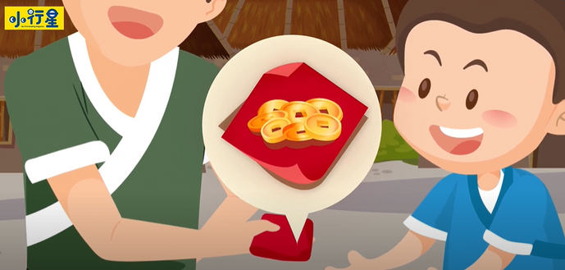
春節的習俗
Q5: 過年為什麼要給紅包?
  過年發紅包的習俗，源於古老的「壓歲錢」傳說，主要目的是為了驅邪避災，並傳遞祝福和好運。
【聽故事過節】恭喜發財，紅包拿來！「祟」怪獸快走開！(3:38)

Slide 15
年夜菜代表的吉祥話
(1)長年菜(長命百歲)
(2)全雞(家庭興旺)
(3)蘿蔔糕(好彩頭)
(4)年糕(步步高升)
(5)魚(年年有餘)
(6)火鍋(闔家平安)
(7)丸子(圓圓滿滿)
(8)韭菜(長長久久)
(9)髮菜(發財)
(10)佛跳牆(福壽全)

Slide 16
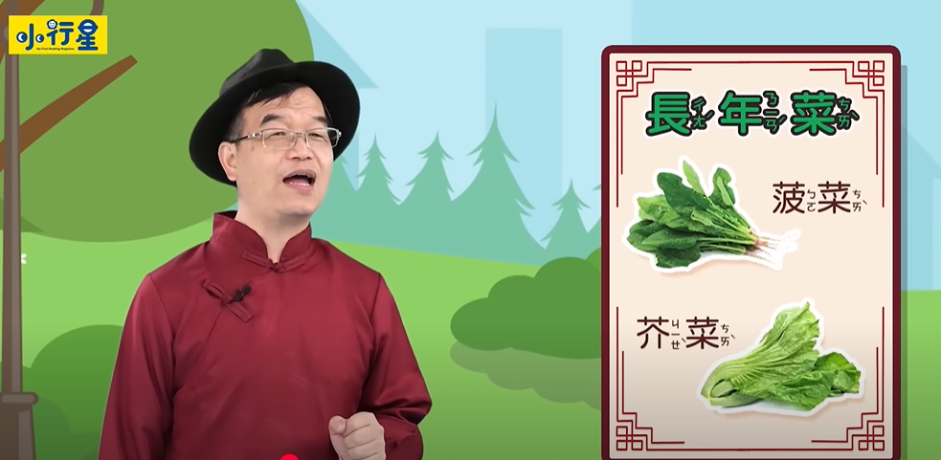
春節的習俗
除夕圍爐的由來是什麼呢？每一道菜代表什麼意思呢？(6:14)

Slide 17
THINK
1.你家裡過年的時候會做什麼特別的事情？
2.你最喜歡哪一項過年活動呢?

